Slide 1
计算机图形学 实验三：实现光线跟踪与加速算法

Slide 2
实验目标
理解光线追踪（Ray Tracing）的基本原理与流程
掌握光线与几何体（球体、平面、三角形）的相交判定方法
了解全局光照的基本思想（反射、折射、阴影）
实现基础光线追踪渲染器
学习并实现光线加速结构 KD-Tree
比较使用 KD-Tree 前后渲染性能差异

Slide 3
理论背景-光线跟踪基本概念
光线追踪（Ray Tracing）是一种模拟光线传播的渲染算法。
通过从“相机视点”发射光线，计算与场景物体的交点及光照贡献。
核心目标：逼真地模拟反射、折射、阴影等光学现象。

Slide 4
理论背景-光线追踪总体流程
视点出发，每个像素发射一条或多条光线
计算光线与场景中物体的最近交点
根据交点法线、材质与光源方向计算颜色
若表面为镜面或透明，递归追踪反射/折射光线
合并多次结果，输出最终像素颜色

Slide 5
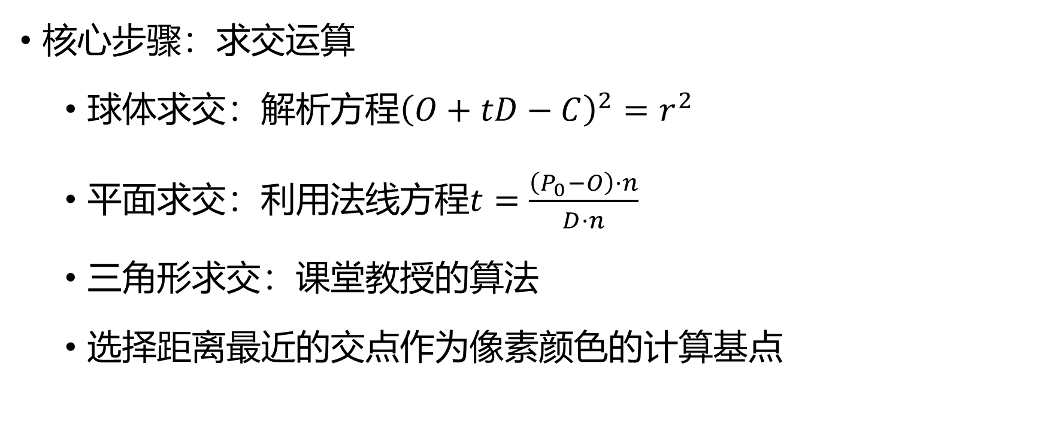
算法介绍-光线-物体相交检测
核心步骤：求交运算
球体求交：解析方程${\left(O+tD−C\right)}^{2}=r^{2}$
平面求交：利用法线方程$t=\frac{\left(P_{0}−O\right)·n}{D·n}$
三角形求交：课堂教授的算法
选择距离最近的交点作为像素颜色的计算基点

Slide 6
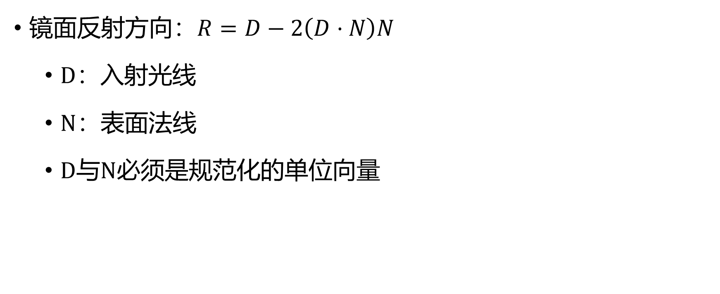
算法介绍-递归追踪机制
镜面反射方向：$R=D−2\left(D·N\right)N$
$D$：入射光线
$N$：表面法线
$D$与$N$必须是规范化的单位向量

Slide 7
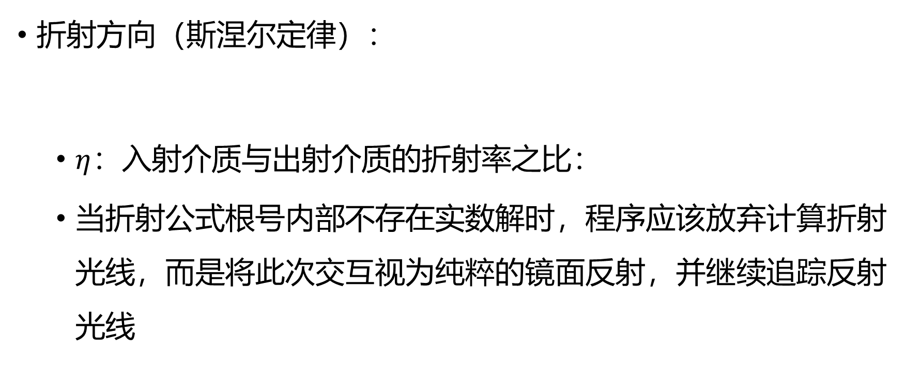
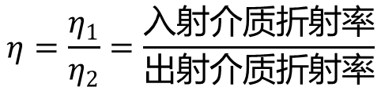
算法介绍-递归追踪机制
折射方向（斯涅尔定律）：
$η$：入射介质与出射介质的折射率之比：
当折射公式根号内部不存在实数解时，程序应该放弃计算折射光线，而是将此次交互视为纯粹的镜面反射，并继续追踪反射光线
$$T=ηD+\left(η\left(D·N\right)−\sqrt{1−η^{2}\left(1−{\left(D·N\right)}^{2}\right)}\right)N$$
$$η=\frac{η_{1}}{η_{2}}=\frac{\text{入射介质折射率}}{\text{出射介质折射率}}$$

Slide 8
算法介绍-阴影与遮挡判断
从交点向光源方向发射一条“阴影光线”
若光线在到达光源前与其他物体相交 → 当前点处于阴影中
阴影光线只检测其与场景中物体的相交性，若命中即停止并判断为阴影

Slide 9
理论背景-为什么需要加速结构
光线追踪的瓶颈：大量的射线与物体相交计算
若场景包含上千个三角面片 → 每条光线都要检测所有物体
加速结构（Acceleration Structure）用于减少求交次数
KD-Tree 是一种高效的空间划分结构

Slide 10
理论背景-KD-Tree 的基本思想
KD-Tree 是一种递归的二叉空间划分结构（K-Dimensional Tree）
在三维空间中划分空间的平面，通常被称为轴对齐划分平面 (Axis-Aligned Splitting Plane)
每个节点仅包含落在该区域内的物体
射线求交时，仅访问与射线相交的子节点，大幅减少检测次数

Slide 11
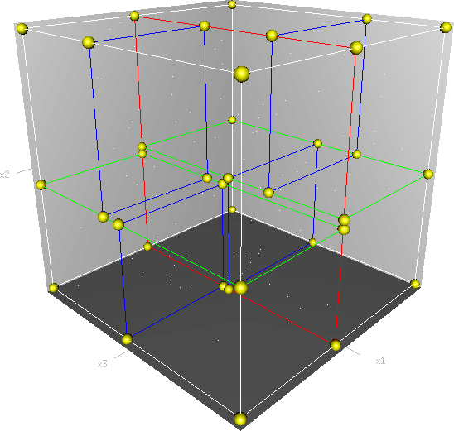
理论背景-KD-Tree 构建阶段
从整个场景包围盒开始
选择划分轴（轮换使用X/Y/Z）
按中位数或代价函数（复杂）划分为左右两部分
递归处理，直到每个叶节点物体数小于阈值

Slide 12
理论背景-KD-Tree 划分策略
中值划分：保证左右节点物体数量接近
SAH (Surface Area Heuristic)：计算不同划分下的预期代价，选择最优方案（自行研究决定是否使用）
平衡构建时间与查询效率

Slide 13
理论背景-KD-Tree 节点结构
包围盒（Bounding Box）
划分轴与划分位置
左右子节点指针
若为叶节点，存储物体索引列表

Slide 14
理论背景-KD-Tree 查询阶段
光线与节点包围盒求交
若不相交 → 剪枝（跳过）
若相交 → 递归遍历左右子节点
在叶节点内执行光线-物体求交
保留距离最近的交点

Slide 15
理论背景-KD-Tree 遍历过程(与BSP树类似）
从根节点开始
若光线未击中节点包围盒 → 返回空
若为叶节点 → 检查内部物体
否则：
递归进入靠近射线起点的子节点
若未找到命中，再进入远端子节点

Slide 16
理论背景-KD-Tree 性能优势
对数级加速：从 O(N) 降到 O(log N) 查询
实际性能可提升 10～100 倍
特别适用于复杂场景或大量几何体
可与 BVH、Grid 等结构结合进一步优化

Slide 17
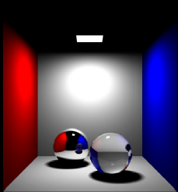
康奈尔盒
计算机图形学领域中一个经典的虚拟场景模型，被广泛用于测试和验证各种渲染算法。
一个简单的三维封闭空间，通常由六个平面构成，内部包含一些基本几何形状以及一到两个光源。为了便于观察光线的效果，盒子的内壁通常是不同的颜色或材质，比如白色、红色和绿色。
Notes:
效果图

Slide 18
实验要求
掌握光线追踪与加速的基本原理与流程
实现基础光线追踪渲染器
学习并实现光线加速结构 KD-Tree
比较使用 KD-Tree 前后渲染性能差异
完成“实验总结”，篇幅控制在一页左右，以附件的形式上传至小雅平台
Notes:
理解 Cook-Torrance BRDF 模型原理
实现Cook-Torrance模型
调研介质物理参数（折射率、粗糙度、反射率等），渲染锡、铜、碳、铁等材质外观
与Phong模型效果对比

